Slide 1
讨论一类树上路径操作问题
周而进

Slide 2
QTREE
题目大意
给定N 个点的树，需要支持以下2 种操作：
1 修改第i 条边的权为ti
2 查询点a 到点b 的路径中的最大边权

Slide 3
分析
经典题
这里主要提出两种做法
树链划分
动态树

Slide 4
树链划分
将树划分成链，从而简化问题
这里提出两种划分的方法
1 按最长链划分，最坏情况下跨越链数为√N
2 按子树大小划分，最坏情况下跨越链数为logN

Slide 5
动态树
维护若干颗节点无序的有根树森林
路径用一个平衡二叉树维护
查找LCA

Slide 6
苹果树
题目大意
有一棵苹果树，只有1 个节点，编号为1，节点上的苹果数量为0。
插入节点 在节点T 下新增加一个节点，苹果数量为0
修改权值 将节点T 上的苹果数量修改为D
节点转移 将以节点S 为根的子树接到节点T 上
增加权值 将以T 为根的子树中所有节点苹果数量增加D
询问以T 为根的子树中苹果数量的最大值
询问以T 为根的子树中苹果数量的总和
操作总数L不超过200000

Slide 7
分析
维护dfs序列
同一子树中的点在dfs序中连续一段
INSERT T： 插入一对dfs 括号
CHANGE T D：直接修改T 对应括号的权值
CUT S T： 取出S 对应区间，插入到T 下
ADD T D： 整段修改采用记标记的方式，取出T 对 以区间，记上标记
QMAX T： 取出T 对应区间，直接得到最大值
QSUM T： 取出T 对应区间，直接得到权值和
O(LlogL)

Slide 8
otoci
题目大意
给定n个点，需要支持以下3种操作
1 指定两个点之间连一条边，如果已在同一连通块就 不执行
2 修改一个点的点权
3 查询两个点在树上路径的点权和
要求在线算法

Slide 9
分析
简述一下就是需要支持树的合并，以及点权的维护。
如果不要求在线算法，可以先求出最终的树（或者森林）的形态，中途维护一下连通性

Slide 10
解法一
由于涉及到树的合并，所以很容易想到动态树
我们来依次考虑每一个操作
对于需改点权很方便，因为这里动态树在维护路径的时候本身就是维护点权的和
对于查询两个点的路径上的点权，可以首先求出两个点在树上的LCA，然后也就是简单的类似树上路径求和的问题

Slide 11
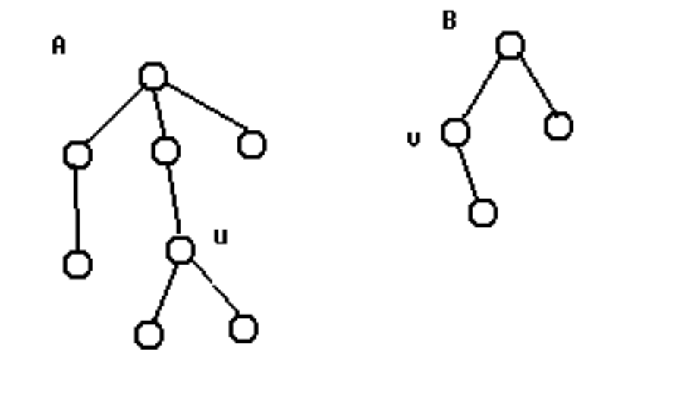
对于合并操作，假设这里是将树A上的点u作为树B上点v的儿子
首先需要将u提根，也就是将u到根的路径上的点的位置翻转，然后可以直接连接

Slide 12
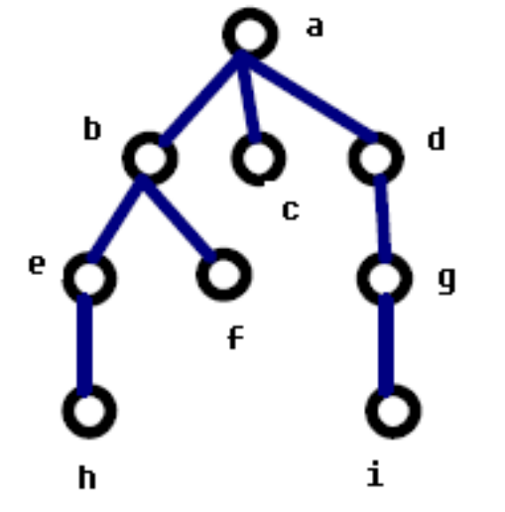
解法二
维护dfs序列
a b e h h e f f b c c d g i i g d a
定义
e(u)表示到u 入栈时已经入栈的点
l(u) 表示u 入栈时已经出栈的点
p(u)表示u 到根的距离

Slide 13
p(u)=e(u)-l(u)
p(u,v)=p(u)+p(v)-p(LCA)
合并两个树
dfs序有变化
暴力重建较小树的dfs序，插入到较大树中
O(NlogN)

Slide 14
network
题目大意
给定N个节点的树，有Q个询问
1 修改一个点的点权
2 查询两点路径上的第k大点权

Slide 15
分析
树链划分
维护dfs序列

Slide 16
just for fun
题目大意
有n个不连通的城市，有一个公路修建计划
每个城市有不同的发达程度，我们记为Wi，初始定义Wi=i。
我们约定命令总共有n 个城市，m 条命令
命令为以下3 种格式：
1 连接城市ab，如果ab 已经连通，不执行
2 将城市a 的Wa 修改为b b≤n
3 查询城市a 到城市b 的路径中w 第k 小的值，
4 查询城市a 到城市b 的路径上的发达程度≤c 的点权的
乘积模28256292
必须设计一个在线算法完成本题

Slide 17
分析
本题看上去像是前面几题的综合版
由于动态树不能方便处理操作3和操作4,所以这里我们来考虑一下剩下的两种方法

Slide 18
维护dfs序
操作3 查询两点之间路径上权值第k大的点
二分答案，转化为判定性问题
判断路径上权值≤x的点个数
与otoci一题类似
操作4 查询ab的路径上的发达程度≤c 的点权的乘积模28256292
模数不是质数，所以比较棘手

Slide 19
树链划分
此题涉及到树的合并，所以需要动态维护划分树链
块状链表维护树链
同一块中点按点权排序

Slide 20
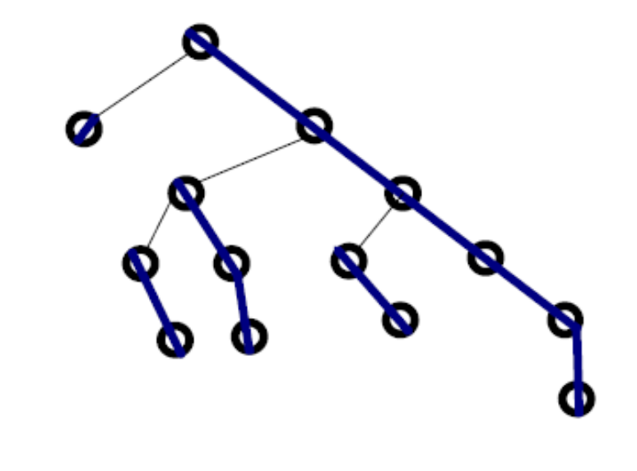
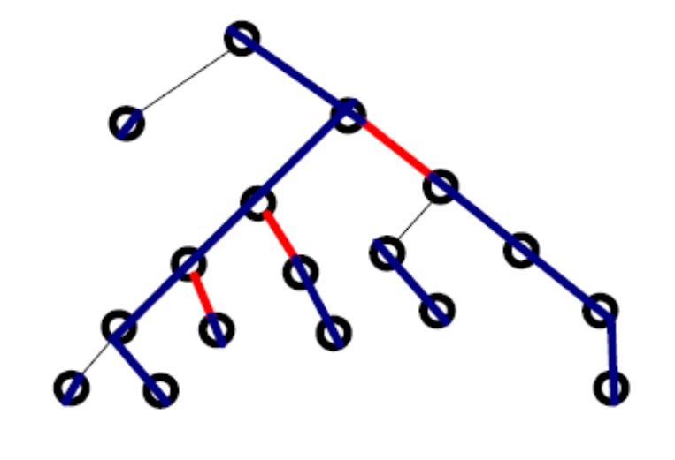
操作1
启发式合并
暴力重构较小树的树链划分，但合并后影响较大树的划分
O(NlogN√N)

Slide 21
操作2
修改只涉及一个块
块内有序
暴力修改维护
O(√n)

Slide 22
操作3
二分答案，转化为判定性问题
块完全包含在路径上，二分查找统计个数
块不完全包含在路径上，暴力枚举
链条跨越O(logN)
O(log³N√N)

Slide 23
操作4
维护块内数字的前缀积
类似操作3
O(log²N√N)
O(NlogN√N+Qlog³N√N)

Slide 24
谢 谢

